Slide 1

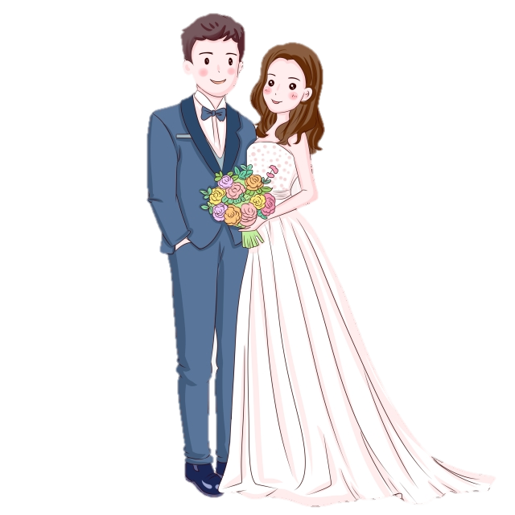
Bài 12:
QUYỀ̀N VÀ NGHĨA VỤ
CỦA CÔNG DÂN TRONG HÔN NHÂN

Slide 2

Trò chơi: Đến trung tâm tư vấn pháp luật
Dể trả lời cho câu hỏi này thì chúng ta sẽ cùng tìm hiểu bài hom nay!
H: Chị gái tôi năm nay 16 tuổi, đã yêu và muốn lấy chồng. Xin luật sư cho tôi hỏi: việc kết hôn của chị gái tôi có được pháp luật thừa nhận không?
H: Xin luật sư cho hỏi yêu nhau tự nguyện không cần đăng kí kết hôn có đúng pháp luật về hôn nhân không?

Slide 3

Bài 12: QUYỀN VÀ NGHĨA VỤ CỦA CÔNG DÂN TRONG HÔN NHÂN
I. ĐẶT VẤN ĐỀ
1. Chuyện của T
T mới học hết lớp 10 thì có anh K hỏi cưới T. Bố mẹ T thấy nhà anh K giàu nên vội vàng nhận lời và đám cưới nhanh chóng được tổ chức. Bố mẹ T hi vọng T được hạnh phúc nhưng sự thật lại không như vậy. K là một thanh niên lười biếng, ham chơi, không thích lao động, lại rượu chè. T phải làm lụng vất vả, lại buồn phiền vì chồng nên gầy yếu xanh xao. Ngay sau khi T sinh đứa con đầu lòng thì K đã thường xuyên bỏ nhà đi chơi, không quan tâm gì đến vợ con.
2. Nỗi khổ của M
M là một cô gái đảm đang, hay làm. Một chàng trai cùng thôn tên là H, làm nghề thợ mộc ngỏ lời yêu M. Những khi đi chơi với nhau, H hay đòi hỏi M “chiều” mình. Vì nể người yêu, sơ H giận và cho rằng mình không thật lòng yêu H, M đã có quan hệ tình dục với H. Sau đó, M có thai. H luôn luôn dao động trước những lời đồn đại, dèm pha của dân làng và trốn tránh trách nhiệm của mình. Cha mẹ, anh chị H kiên quyết phản đối và không chấp nhận M. M sinh một bé gái và vất vả đến kiệt sức để nuôi con trong sự hắt hủi của cha mẹ, sự chê cười của xóm giềng, bạn bè.

Slide 4
Vương phát 9a3
Câu hỏi thảo luận :
H: Nêu những sai lầm, hậu quả và nguyên nhân của T và K, M và H trong hai câu chuyện trên?
H: Em có suy nghĩ gì về tình yêu và hôn nhân trong hai trường hợp trên?
H: Bài học rút ra cho bản thân em qua hai câu chuyện trên?

Slide 5


Bài 12: QUYỀN VÀ NGHĨA VỤ CỦA CÔNG DÂN TRONG HÔN NHÂN
- T học hết lớp 10 đã kết hôn. Bố mẹ T ham giàu ép T lấy chồng mà không có tình yêu.
- K lười biếng ham chơi, …
Sai lầm
Chuyện của T
Kết hôn khi chưa đủ tuổi.
- Hôn nhân không có tình yêu, mà vì tiền, bị ép buộc.
Nguyên nhân
Hậu quả
T làm lụng vất vả, buồn phiền nên gầy yếu.
K bỏ nhà đi chơi không quan tâm đến vợ con.

Slide 6
Bài 12: QUYỀN VÀ NGHĨA VỤ CỦA CÔNG DÂN TRONG HÔN NHÂN
-- M vì nể, sợ người yêu giận, M “quan hệ” với H và có thai.
- H trốn tránh trách nhiệm.
- Gia đình H phản đối không chấp nhận M.
Sai lầm
Nỗi khổ của M
- M dễ dãi khi yêu, H thì vô trách nhiệm..
Nguyên nhân
Hậu quả
- M sinh con gái và vất vả kiệt sức để nuôi con, cha mẹ M hắt hủi, xóm giềng cười chê.

Slide 7

Vương phát 9a3
H: Em có suy nghĩ gì về tình yêu và hôn nhân trong hai trường hợp trên?
- Trường hợp thứ nhất: Hôn nhân ép buộc không có tình yêu, kết hôn khi chưa đủ tuổi của pháp luật quy định.
- Trường hợp thứ hai: Đây là tình yêu nông cạn, cẩu thả, không chân chính, thiếu sự tôn trọng lẫn nhau.
H: Bài học rút ra cho bản thân em qua hai câu chuyện trên?
Không nên yêu sớm, không nên kết hôn sớm.
Phải có tình yêu chân chính mới đi đến hôn nhân.
Kết hôn phải thực hiện đúng những qui định của pháp luật.

Slide 8
Vương phát 9a3
Em quan niệm thế nào về tình yêu, về tuổi kết hôn, về trách nhiệm của vợ và chồng trong đời sống gia đình ?
Trả lời:
- Tình yêu là sự quyến luyến của 2 người khác giới. Tình yêu chân chính xuất phát từ sự đồng cảm sâu sắc giữa hai người, là sự chân thành, tin cậy và tôn trọng lẫn nhau.
- Hôn nhân là sự liên kết đặc biệt giữa một nam và một nữ trên nguyên tắc bình đẳng, tự nguyện, được Nhà nước thừa nhận, nhằm chung sống lâu dài và xây dựng một gia đình hoà thuận, hạnh phúc.
Nam đủ 20 tuổi, nữ đủ 18 tuổi.
- Vợ và chồng phải có thái độ tôn trọng, bình đẳng, yêu thương, thuỷ chung, chăm sóc nhau. Có trách nhiệm cùng lao động để đảm bảo cuộc sống của gia đình, có trách nhiệm cùng nhau chăm sóc, nuôi dạy con cái trưởng thành...

Slide 9

Tình yêu là gì?
1.“Tình yêu luôn có những quy luật mà lý trí không thể lý giải được”, chúng ta chỉ có thể lý giải nó bằng tình cảm, bằng trái tim đang yêu.
2.Tình yêu là một tình cảm thiêng liêng và cao quý.
3.Ham muốn chỉ đơn giản là muốn sở hữu cơ thể họ. Tình yêu là khát khao về tâm hồn họ.
4. Tình yêu non nớt là: Tôi yêu bạn bởi vì tôi cần bạn.
Tình yêu trưởng thành là: Tôi cần bạn bởi vì tôi yêu bạn.
Những sai trái trong tình yêu cần tránh:
- Thô lỗ, nông cạn, cẩu thả trong tình yêu.
Vụ lợi, ích kỷ.
Nhầm lẫn giữa tình bạn với tình yêu, yêu quá sớm.
- Quan hệ tình dục trước hôn nhân…
Vương phát 9a3

Slide 10
Bài 12: QUYỀN VÀ NGHĨA VỤ CỦA CÔNG DÂN TRONG HÔN NHÂN
I. ĐẶT VẤN ĐỀ
II.NỘI DUNG BÀI HỌC
1. Khái niệm về hôn nhân

Slide 11
Vương phát 9a3
H: Hôn nhân là gì? Thế nào là hôn nhân trái pháp luật?
-Hôn nhân là sự liên kết đặc biệt giữa một nam và một nữ trên nguyên tắc bình đẳng, tự nguyện, được Nhà nước thừa nhận nhằm chung sống lâu dài, xây dựng một gia đình hoà thuận, hạnh phúc.

Slide 12
Bài 12: QUYỀN VÀ NGHĨA VỤ CỦA CÔNG DÂN TRONG HÔN NHÂN
I. ĐẶT VẤN ĐỀ
II.NỘI DUNG BÀI HỌC
1. Khái niệm về hôn nhân
* Hôn nhân : Là sự liên kết đặc biệt giữa một nam và một nữ.
+ Tự nguyện
* Nguyên tắc :
+ Bình đẳng
+ Nhà nước thừa nhận
Chung sống lâu dài
* Mục đích :
Xây dựng một gia đình hoà thuận, hạnh phúc.
* Cơ sở :
Tình yêu chân chính

Slide 13
Vương phát 9a3
Điều 8. Luật hôn nhân và gia đình năm 2014 quy định về điều kiện kết hôn:
"1. Nam, nữ kết hôn với nhau phải tuân theo các điều kiện sau đây:
a) Nam từ đủ 20 tuổi trở lên, nữ từ đủ 18 tuổi trở lên;
b) Việc kết hôn do nam và nữ tự nguyện quyết định;
c) Không bị mất năng lực hành vi dân sự;
d) Việc kết hôn không thuộc một trong các trường hợp cấm kết hôn theo quy định tại các điểm a, b, c và d khoản 2 Điều 5 của Luật này.
2. Nhà nước không thừa nhận hôn nhân giữa những người cùng giới tính."
Như vậy nếu có sự vi phạm một trong những khoản thuộc Điều 8 trên thì được coi là kết hôn trái pháp luật.

Slide 14

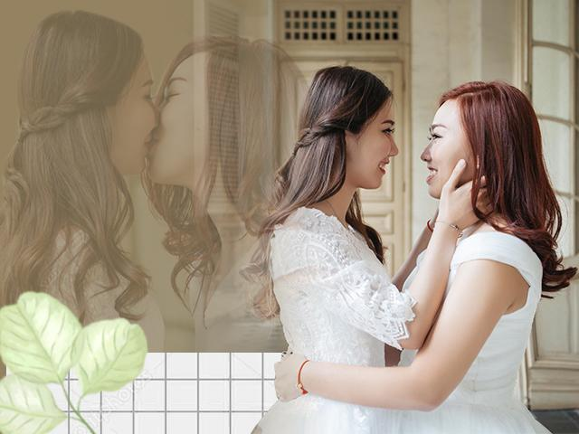
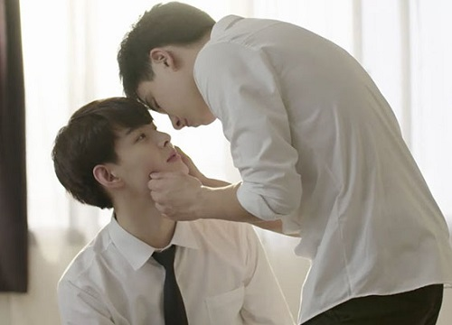
Kết hôn đồng giới:
Hiện nay, xã hội ngày càng được phát triển
Kèm đó là những quan niệm dần được xóa bỏ
Chính vì vậy xã hội đang chấp nhận việc yêu cùng giới !

Slide 15

Vương phát 9a3
H: Em quan niệm thế nào là tình yêu chân chính?
Tình yêu chân chính là sự quyến luyến của hai người khác giới, xuất phát từ sự đồng cảm sâu sắc giữa hai người, là chân thành, tinh cậy và tôn trọng lẫn nhau.
Tình yêu chân chính là cơ sở quan trọng của hôn nhân.

Slide 16
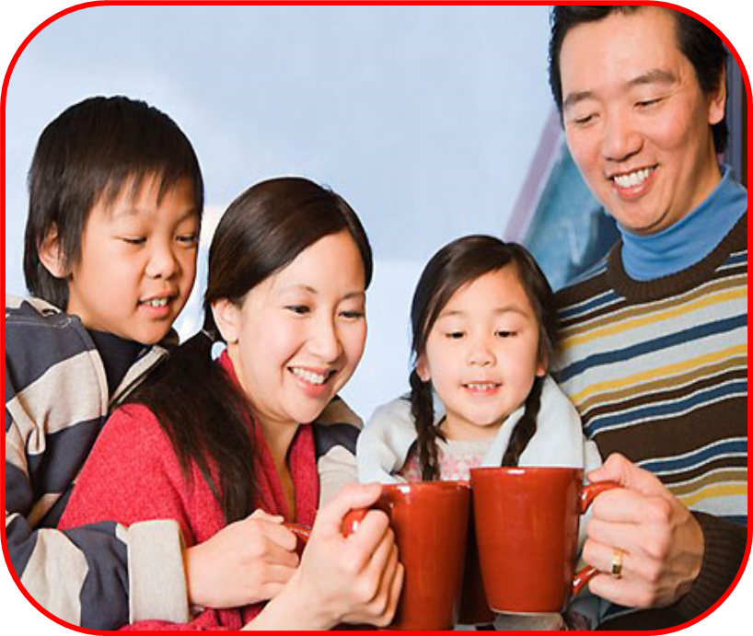
H: Vì sao nói tình yêu chân chính là cơ sở của hôn nhân và gia đình hạnh phúc?
-Tình yêu chân chính là xuất phát từ sự đồng cảm, sự yêu thương chân thành và mong muốn sống với nhau trọn đời. Do đó khi chung sống với nhau hai bên sẽ hòa hợp với nhau hơn.
-Vì tình yêu không lành mạnh là thứ tình cảm không bền vững, vụ lợi (tham giàu, tham địa vị, sắc đẹp...), thiếu trách nhiệm trong tình yêu.
-Hôn nhân không dựa trên cơ sở tình yêu chân chính, như vì tiền, vì danh vọng, bị ép buộc... sẽ dẫn đến gia đình bất hạnh.

Slide 17
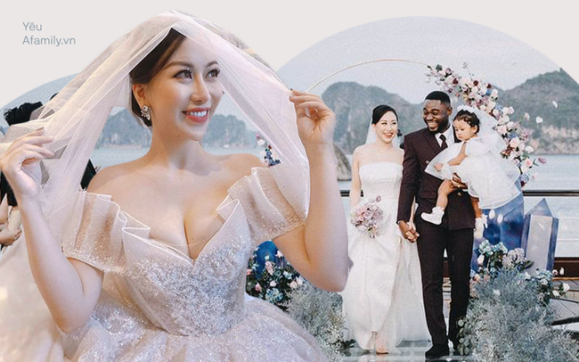
Hôn nhân – Người Việt Nam với người nước ngoài

Slide 18

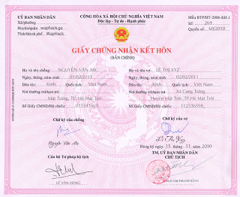
Bài 12: QUYỀN VÀ NGHĨA VỤ CỦA CÔNG DÂN TRONG HÔN NHÂN
I. ĐẶT VẤN ĐỀ
II.NỘI DUNG BÀI HỌC
1. Khái niệm về hôn nhân
2. Những quy định của pháp luật nước ta về hôn nhân.
a. Những nguyên tắc cơ bản của chế độ hôn nhân ở Việt Nam.

Slide 19
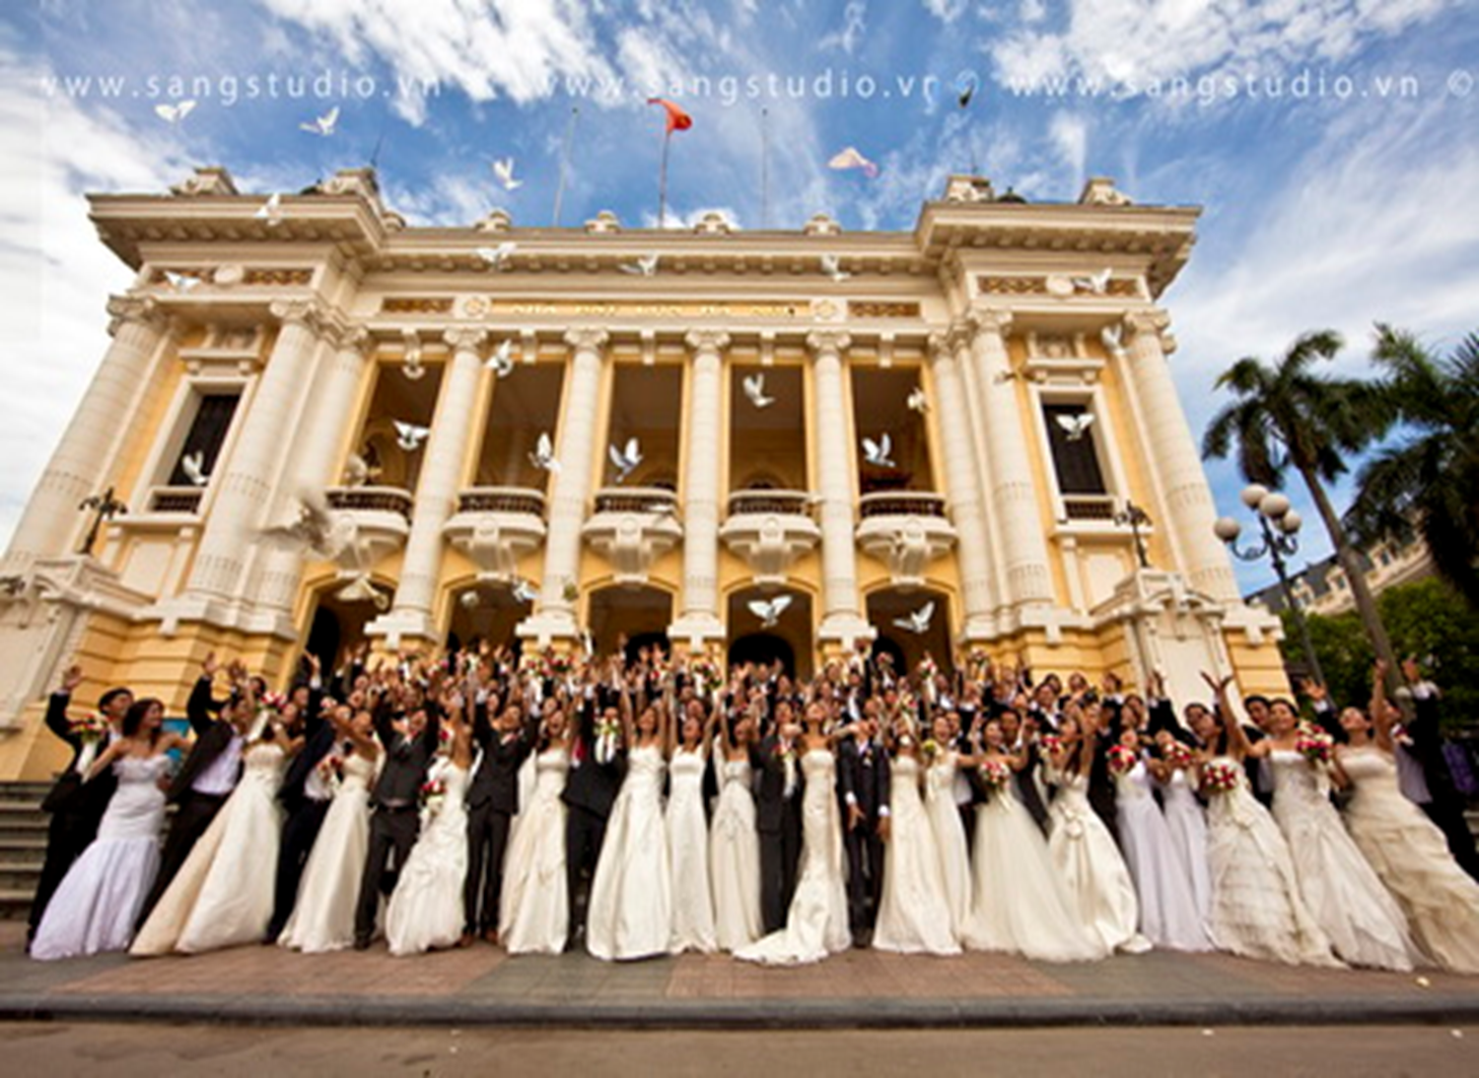
Vương phát 9a3

Slide 20
H: So sánh hôn nhân trong xã hội Việt Nam thời phong kiến với hôn nhân trong xã hội ngày nay?
Trong xã hội phong kiến | Trong xã hội ngày nay
Hôn nhân sắp đặt, cưỡng ép, không tự nguyện.
Vợ chồng không bình đẳng.
- Người đàn ông có quyền đa thê.
-Hôn nhân tự nguyện.
- Tiến bộ, vợ chồng bình đẳng.
- Một vợ một chồng được pháp luật bảo vệ.

Slide 21

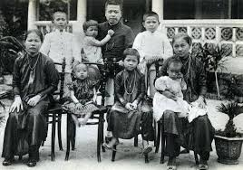
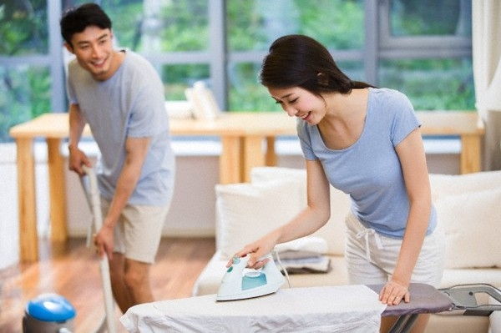
Vương phát 9a3
Hôn nhân thời phong kiến
Hôn nhân thời nay

Slide 22
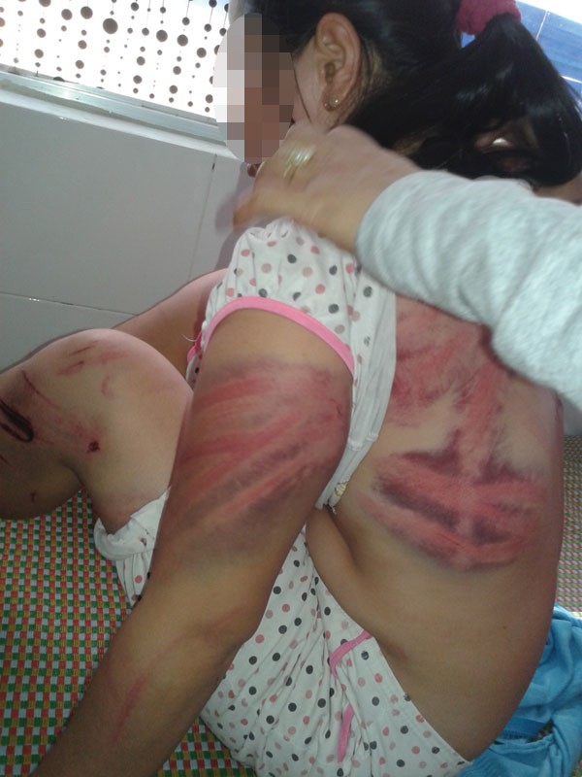
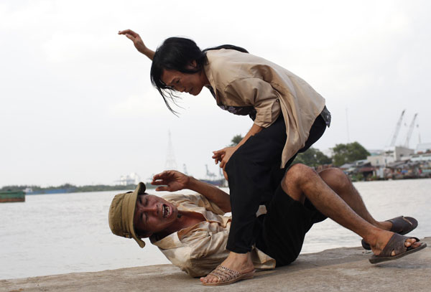

Slide 23
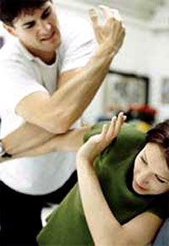
Vương phát 9a3
Bất bình đẳng giới, bạo lực gia đình

Slide 24
Tình huống: Hà 18 tuổi, gia đình chị Hà thấy nhà anh Tân giàu nên ép con cưới. Khi chị Hà sinh cháu Tú thì ở nhà nuôi con. Anh Tân do công việc nên đã quen và đem lòng yêu chị Nga, họ lén lút quan hệ với nhau. Anh Tân không quan tâm đến vợ con và còn đánh đập chị Hà.
H: Em có nhận xét gì về cuộc hôn nhân này? Anh Tân có những hành vi nào vi phạm pháp luật? Chị Hà có thể có những cách xử sự thế nào?
Hôn nhân không tự nguyện. Anh Tân có quan hệ lén lút với người phụ nữ khác, về đánh đập vợ, không quan tâm đến vợ con.
- Thẳng thắn nói chuyện với chồng để chồng thay đổi. Nếu không được thì sẽ li hôn.

Slide 25


Hôn nhân tự nguyện, tiến bộ, một vợ, một chồng, vợ chồng bình đẳng.
- Hôn nhân giữa công dân Việt Nam thuộc các dân tộc, tôn giáo, giữa người theo tôn giáo với người không theo tôn giáo, giữa công dân Việt Nam với người nước ngoài được tôn trọng và được pháp luật bảo vệ.
- Vợ chồng có nghĩa vụ thực hiện chính sách dân số, kế hoạch hóa gia đình.
Tài liệu tham khảo
Điều 36 – Hiến pháp 2013
1. Nam, nữ có quyền kết hôn, ly hôn. Hôn nhân theo nguyên tắc tự nguyện, tiến bộ, một vợ một chồng, vợ chồng bình đẳng, tôn trọng lẫn nhau.
2. Nhà nước bảo hộ hôn nhân và gia đình, bảo hộ quyền lợi của người mẹ và trẻ em.

Slide 26
Vương phát 9a3
b. Quyền và nghĩa vụ cơ bản của công dân trong hôn nhân:
*Điều kiện kết hôn:
Nam từ đủ 20 tuổi trở lên, nữ từ đủ 18 tuổi trở lên mới được kết hôn. Việc kết hôn do nam và nữ tự nguyện quyết định và phải được đăng kí tại cơ quan nhà nước có thẩm quyền.
*Cấm kết hôn:
- Người đang có vợ hoặc có chồng.
- Người mất năng lực hành vi dân sự (tâm thần; mắc bệnh không thể nhận thức, làm chủ được hành vi của mình).
- Những người cùng dòng máu về trực hệ.
- Những người có họ trong phạm vi ba đời
- Giữa cha mẹ nuôi với con nuôi, bố chồng với con dâu, mẹ vợ với con rể, bố dượng với con riêng của vợ, mẹ kế với con riêng của chồng
- Giữa những người cùng giới tính.
* Vợ chồng bình đẳng, có nghĩa vụ và quyền ngang nhau về mọi mặt trong gia đình. Vợ, chồng phải tôn trọng danh dự, nhân phẩm...

Slide 27

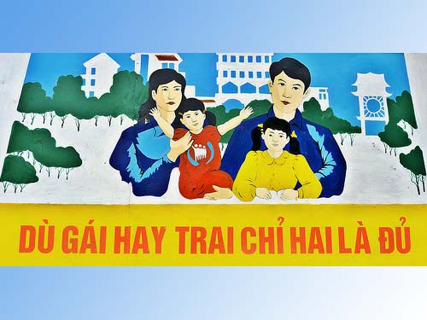
MỖI GIA ĐÌNH CÓ HAI CON, VỢ CHỒNG HẠNH PHÚC

Slide 28
Tình huống: Em sẽ làm gì nếu có một bạn khác giới bày tỏ tình cảm với em?
Tác hại với học sinh khi yêu sớm
Ảnh hưởng đến học tập.
Lãng phí nhiều thời gian, mất đi sự tự do, dễ bị stress, căng thẳng.
Mất đi nhiều mối quan hệ.
Không bền, suy nghĩ không chín chắn, dễ bị cám dỗ, nạo phá thai, bị tung ảnh nóng, tự tử…

Slide 29
Vương phát 9a3
BÀI TẬP
Bài 1 (trang 43 sgk Giáo dục công dân 9): Em đồng ý với những ý kiến nào sau đây ? Giải thích vì sao em đồng ý hoặc không đồng ý.
a) Kết hôn khi nam, nữ đủ 18 tuổi trở lên ;
b) Cha mẹ có quyền quyết định về hôn nhân của con ;
c) Lấy vợ, lấy chồng là việc của đôi nam nữ, không ai có quyền can thiệp ;
d) Kết hôn do nam nữ tự nguyện quyết định, trên cơ sở tình yêu chân chính ;
đ) Kết hôn khi nam từ đủ 20 tuổi, nữ từ đủ 18 tuổi trở lên ;
e) Trong gia đình, người chồng là người quyết định mọi việc ;
g) Cha mẹ có quyền và nghĩa vụ hướng dẫn cho con trong việc chọn bạn đời ;
h) Không nên yêu sớm vì có thể sẽ dẫn đến kết hôn sớm ;
i) Kết hôn sớm và mang thai sớm sẽ có hại cho sức khoẻ của cả mẹ và con ;
k) Gia đình chỉ có hạnh phúc khi được xây dựng trên cơ sở tình yêu chân chính
l) Lấy vợ, lấy chồng con nhà giàu mới có hạnh phúc ;
m) Nếu vợ chồng bình đẳng thì sẽ không có trật tự trong gia đình.
Lời giải:
Em đồng ý với những ý kiến: (d), (đ), (g), (h), (i), (k) vì những ý kiến đó dựa trên quan điểm của một tình yêu chân chính. Trách nhiệm tình cảm của mỗi người trong gia đình và thực hiện vấn đề hôn nhân đúng pháp luật quy định.

Slide 30

Vương phát 9a3
Học sinh yêu sớm và những hệ lụy buồn
Ảnh hưởng xấu tới việc học tập.
Đi quá giới hạn cho phép còn có thể gây ra những tổn thương lớn cả về thể chất lẫn tinh thần đối với những “người trong cuộc”.
Một số vụ ẩu đả giữa các học sinh với nhau vì những lý do liên qua đến chuyện tình cảm.
Nhiều học sinh từng kết thúc cuộc đời ở tuổi trăng tròn vì yêu sớm.
Nữ sinh T.A tự vẫn khiến nhiều người xót xa
Yêu sớm + Nông nổi = Hậu quả
T.A đã trải qua những cú sốc tâm lý, hết lần này đến lần khác, từ việc cha mẹ ngăn cấm, đến chuyện bị bạn trai bỏ, xúc phạm, phải đi bỏ thai. Đỉnh điểm là em đã phải chọn cách quyên sinh vì mất phương hướng trong cuộc sống.

Slide 31
Bài 3 (trang 43 sgk Giáo dục công dân 9): Hãy nêu những hậu quả xấu do nạn tảo hôn gây ra mà em biết (đối với người tảo hôn, gia đình của họ và đối với cộng đồng).
- Hậu quả đối với người tảo hôn: Lấy vợ, lấy chồng sớm, sức khoẻ không đảm bảo, phải sống xa gia đình, không có người chăm sóc, chưa đủ khả năng lo cho cuộc sống của mình và con cái, hạnh phúc dễ tan vỡ.
- Đối với gia đình: Gánh nặng cho gia đình.
- Đối với cộng đồng: Hiện tượng tảo hôn là vi phạm pháp luật về hôn nhân, ảnh hưởng xấu đến cộng đồng.

Slide 32
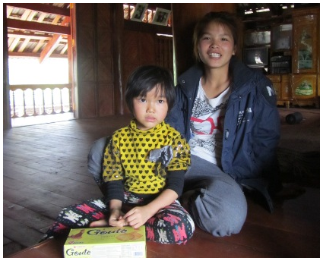
Tảo hôn diễn ra trên khắp các vùng nông thôn, miền núi, nhất là vùng núi phía Bắc và Tây Nguyên, trong đó, tỷ lệ tảo hôn ở các tỉnh Tây Bắc cao hơn hẳn các vùng khác (30%). Ở một số tỉnh Tây Bắc, Tây Nguyên tỷ lệ kết hôn trong nhóm tuổi từ 15-19 khá cao (trên 15: Sơn La, Lai Châu, Hà Giang, Lào Cai, Quảng Trị, Kon Tum…
Lương Thị Tình kết hôn từ 17 tuổi suýt chết trong lần sinh nở con đầu lòng.

Slide 33
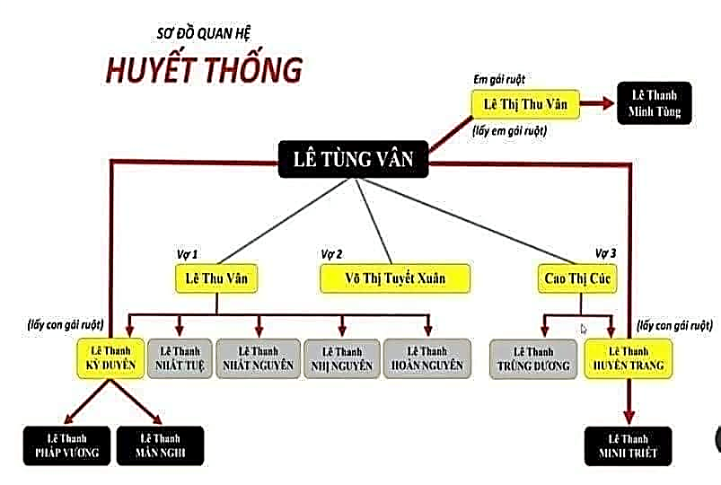
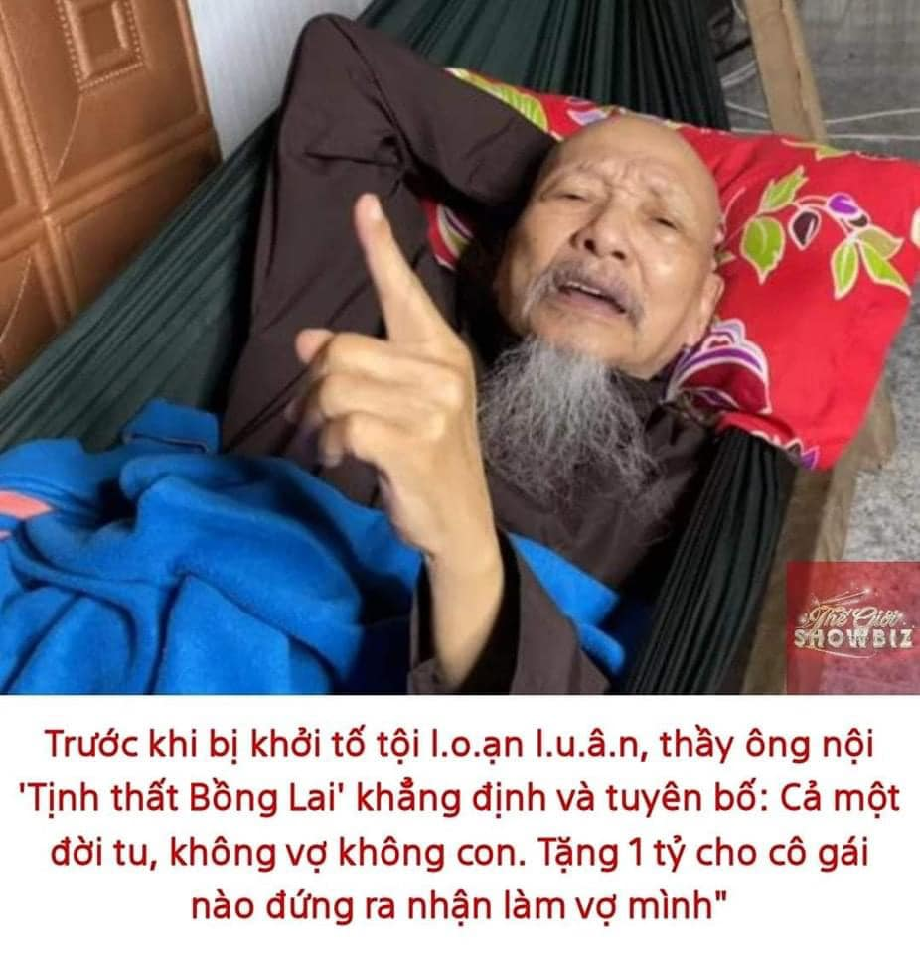
Những người cùng dòng máu về trực hệ là cha, mẹ đối với con; ông, bà đối với cháu nội và cháu ngoại.
Những người có họ trong phạm vi ba đời là những người cùng một gốc sinh ra: cha mẹ là đời thứ nhất; anh chị em cùng cha mẹ, cùng cha khác mẹ, cùng mẹ khác cha là đời thứ hai; anh chị em con chú con bác, con cô con cậu, con dì là đời thứ ba.

Slide 34
Các điều kiện kết hôn
TUỔI
NAM ĐỦ 20T
NỮ ĐỦ 18T
ĐIỀU
KIỆN
Ý CHÍ
TỰ
NGUYỆN
PHÁP
LÝ
KHÔNG THUỘC
TRƯỜNG HỢP
PHÁP LUẬT CẤM
Notes:
34

Slide 35
Quan hệ nhân thân
Nghĩa vụ
và quyền của
Cha mẹ
Nghĩa vụ
và quyền
của các con

Slide 36
Thương yêu, trông nôm
Chăm sóc
Bảo vệ con
Chăm lo,
giáo dục con phát triển
về mọi mặt
trở thàh công dân có ích
Nghĩa vụ
và quyền
của
Cha mẹ
Tôn trọng
ý kiến
của con

Slide 37
Không xúi giục, ép buộc con làm trái
quy định
của pháp luật
Không phân
biệt, đối xử,
xúc phạm con
Nghĩa vụ
và quyền
của
Cha mẹ
Không lạm dụng sức lao
động của con

Slide 38
Quan hệ
về tài sản
Con có quyền
có tài sản
riêng
Con 18 tuổi có
tài sản thì tự quản lý hoặc nhờ cha mẹ quản lý
Con 18t chung sống cha mẹ
Phải có trách nhiệm chăm lo gia đình

Slide 39
Khái
niệm
Bạo hành gia đình
Bạo lực gia đình là hành vi
cố ý của thành viên trong gia đình
gây tổn hại về thể chất, tinh thần,
kinh tế đối vối thành viên
khác trong gia đình

Slide 40
HÌNH
THỨC
Bạo hành gia đình
Thể xác
Tình dục
Tinh thần
Xã hội
Những hành vi như đá, đấm, tát... tác động trực tiếp đến sức khỏe nạn nhân.
Ép quan hệ tình dục khi bạn đời không muốn.
Chửi bới, mắng nhiếc, im lặng không nói chuyện trong thời gian dài...
Ngăn không cho tiếp xúc với gia đình, bạn bè, bao vây kinh tế hạn chế các hoạt động mang tính cộng đồng.

Slide 41
Hậu
quả
Bạo hành gia đình
Đối với xã hội
Đối với gia đình
Làm giảm sự đóng góp của nạn nhân cho xã hội. Là mầm mống phát sinh tội phạm.
Làm tăng áp lực lên hệ thống y tế và làm mất ổn định, trật tự trong xã hội.
Đối với nạn nhân
Bạo lực gia đình sẽ làm tan vỡ hạnh phúc gia đình, mất ổn định, ảnh hưởng nghiêm trọng tới các thành viên khác trong gia đình, đặc biệt là trẻ em. Thệt hại về kinh tế. Ảnh hưởng đến danh dự, uy tín.
Họ bị xâm phạm nghiêm trọng các quyền về con người, bị xúc phạm đến danh dự, nhân phẩm và xâm hại về thân thể. Họ bị ảnh hưởng đến sức khỏe, gây đau đớn, thương tích dẫn đến suy giảm khả năng lao động và có thể dẫn tới cái chết.

Slide 42
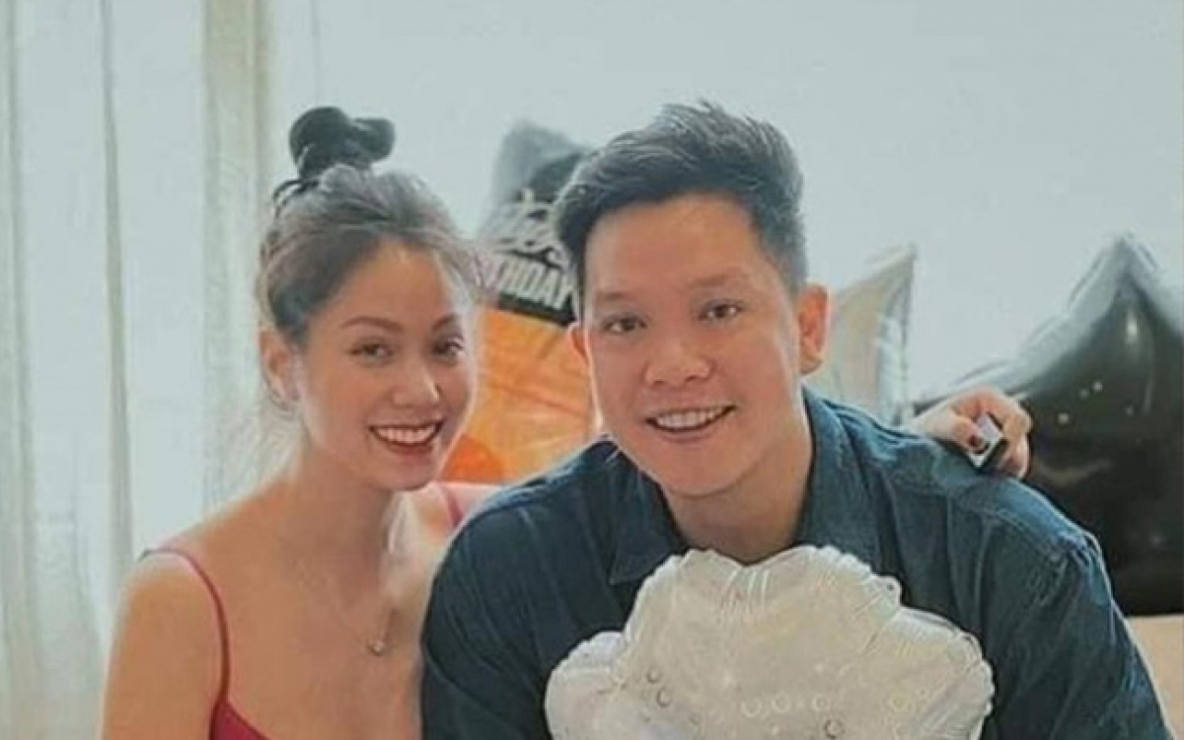
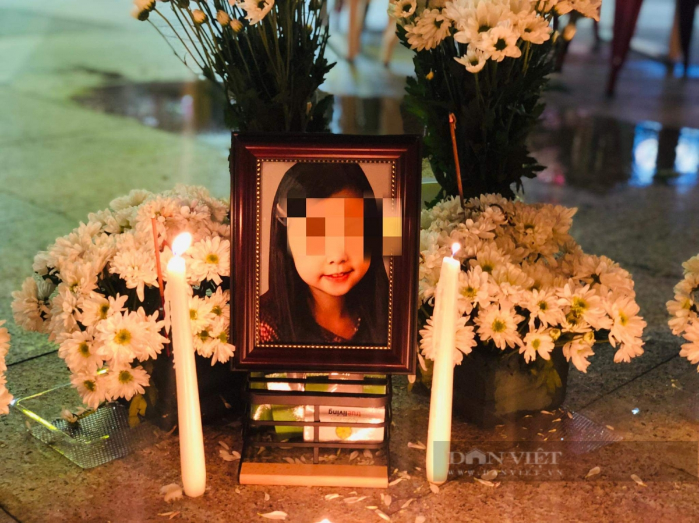
Vụ bé gái 8 tuổi bị đánh tử vong: “Dì ghẻ” đối diện khung hình phạt cao nhất
Nguyễn Võ Quỳnh Trang bị khởi tố, điều tra hai tội "Hành hạ người khác" và Giết người; Nguyễn Kim Trung Thái bị khởi tố, điều tra hai tội Hành hạ người khác và Che giấu tội phạm.
Kết quả của quá trình bạo lực tàn ác:
+ Sử dụng hung khí, điên cuồng đánh đập cháu trực tiếp vào các vùng trọng yếu trên cơ thể dẫn tới tử vong
+ Cụ thể: phù phổi cấp, trên cơ thể có nhiều tổn thương bầm tụ máu, gãy nhiều xương sườn, khu vực phần đầu cũng có vết thương, tụ máu, não phù.

Slide 43
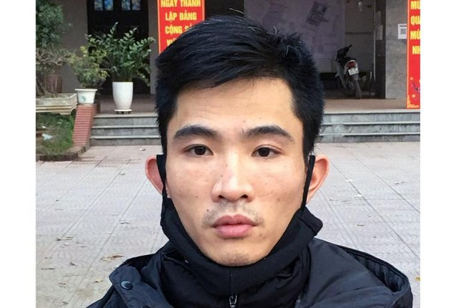
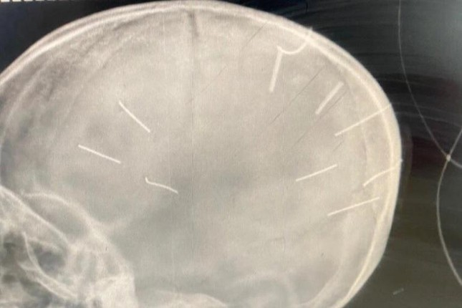
Vụ bé gái 3 tuổi bị đóng đinh vào đầu: Từ 'ác' không đủ diễn tả sự tàn độc
Đối tượng Nguyễn Trung Huyên, nhân tình của mẹ cháu bé 3 tuổi bị đóng đinh vào đầu

